Slide 1

Radiační biofyzika
Přednáška 4 2023
Další fundamentální objevy a modely atomu
Podivuhodnosti kvantového světa v kostce
Martin Falk
falk@ibp.cz
martin.falk@kip.uni-heidelberg.de

Slide 2
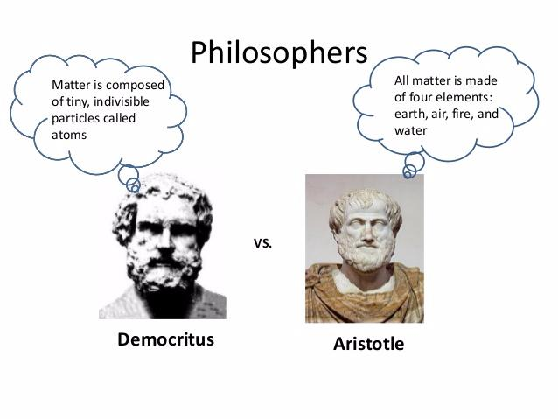
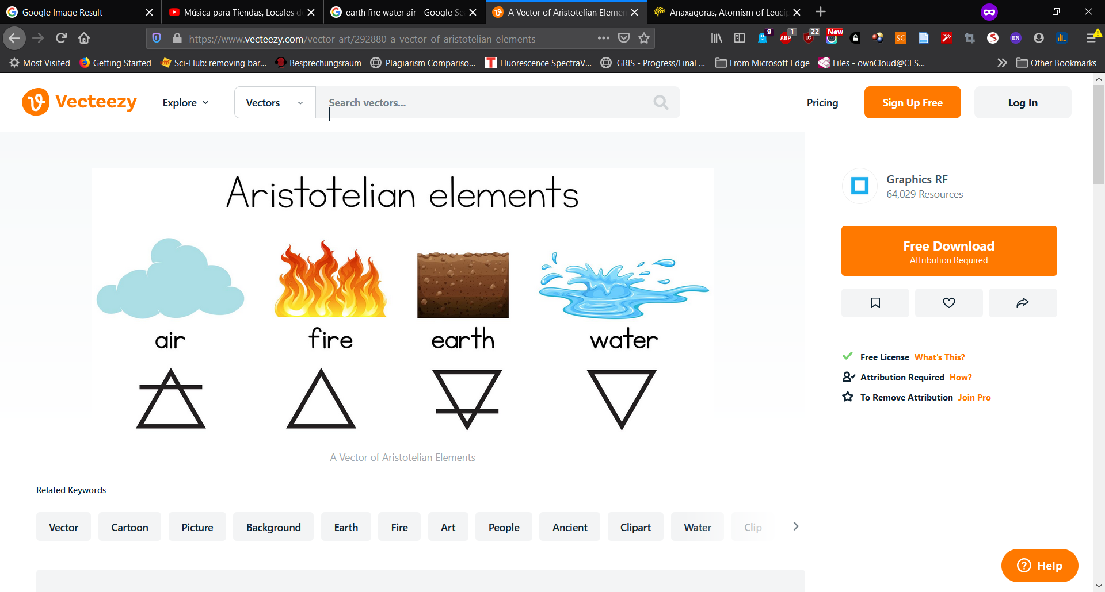
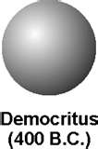
ŘEČTÍ FILOSOFOVÉ
Vše je dělitelné do nekonečna
Leukippos + Démokritos
ATOM
versus

Slide 3
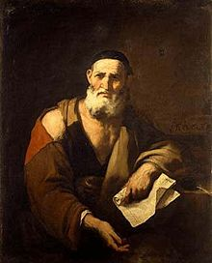
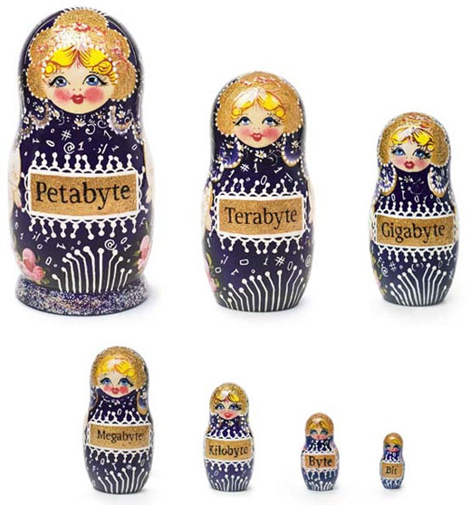
Antické Řecko - ATOMISMUS
Leukippos
(500 - 440 př. n. l.)
Zakladatel ATOMISMU
Již dále nedělitelné = ATOMOS
Učitel Démokrita

Slide 4
Antické Řecko - ATOMISMUS
Démokritos 460 - 370 př. n. l., žák Leukippose
Hmotu nelze dělit do nekonečna. Nejmenší částice nazval átomos (ἄτομος) – z řečtiny nedělitelné
Existuje bytí a nebytí. Svět je tak nekonečné prázdno (nebytí), v němž se pohybuje nekonečné množství neviditelných atomů tvořících hmotu
Různá hmota (např. kameny vs. zářivé hvězdy, ale třeba i bohové) je tvořena nestejnými atomy, které se liší tvary, polohou i uspořádáním
Atomy nezanikají a nepodléhají žádným vlivům
… jsou nedělitelné, nezničitelné a neměnné,
… pohybují se a střetávají
átomos
„Není nic než atomy a prostor, všechno ostatní jsou jen domněnky"

Slide 5
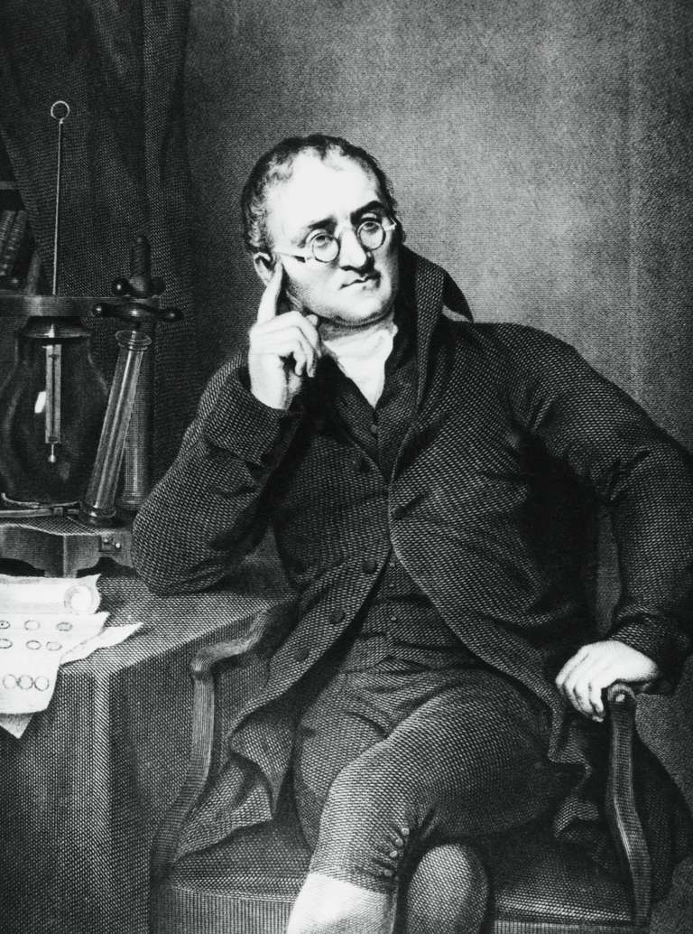
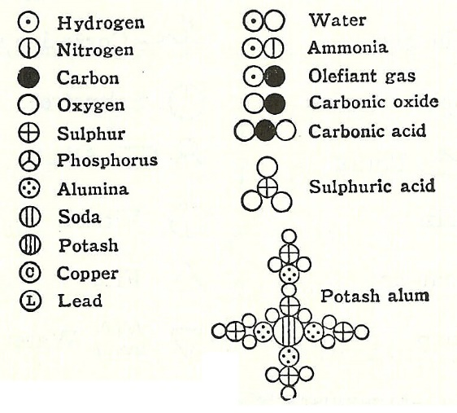
DALTON, 1801 – ATOMOVÁ TEORIE
John Dalton (1766 – 1844)
Vzkříšení myšlenky atomistů teprve počátkem 19. st
Jon Dalton 1766 – 1844: všechny prvky se skládají z neviditelných atomů
Jejich kombinací vznikají chemické sloučeniny

Slide 6
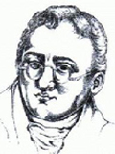
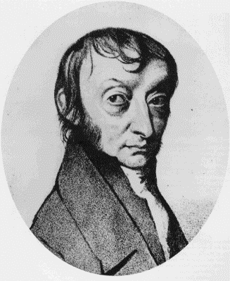
DALTONOVA ATOMOVÁ HYPOTÉZA
postuláty
  prvky se skládají z velmi malých dále nedělitelných částic – atomů
  atomy téhož prvku jsou stejné, atomy různých prvků se liší svými vlastnostmi (hmotností, velikostí,…)
  v průběhu chemických dějů se atomy spojují, oddělují nebo přeskupují, nemohou však vznikat a zanikat
  sloučením dvou či více prvků vznikají chemické sloučeniny, slučování probíhá jako spojování celistvých počtů atomů těchto prvků
JOHN DALTON
AMEDEO AVOGADRO
1766-1844
Amedeo Avogadro (1811) později nazval složitější částice skládající se z atomů pojmem MOLEKULA
nedělitelnost atomů (dnes platí pouze z chemického hlediska)

Slide 7
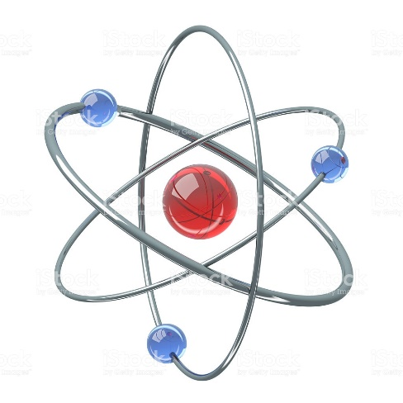
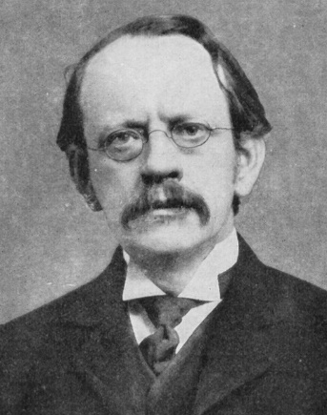
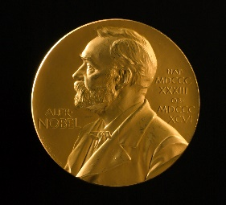
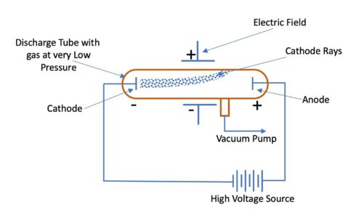
Objev elektronu – první částice menší než atom
e-
Josef Jon Thomson, anglický fyzik
1897 - Objev elektronu při experimentech s katodovou trubicí
První subatomární částice → (1897) vyvrácena teorie o nedělitelnosti atomu (dále už platí jen z chemického pohledu)
→ spuštění debat o stavbě atomu, počátek částicové fyziky, první model atomu (1903)
Nobelova cena za fyziku 1906

Slide 8
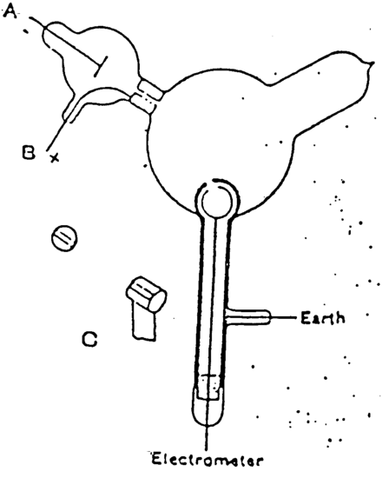
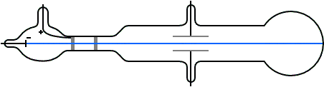
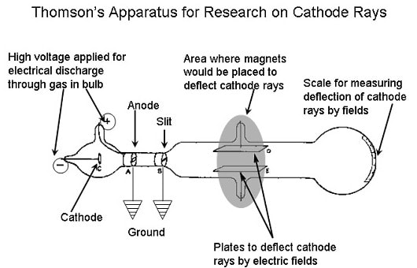
Náboj nelze oddělit od katodového záření – elektroměr měřil signál pouze tehdy, když jeho směrem Thomson odklonil paprsky pomocí magnetu
Na základě odklonu záření v el/mag poli: Katodové paprsky jsou partikule cca. 1000-2000 x lehčí než atom vodíku, jsou záporně nabité a mají vysoký poměr náboje k hmotnosti
Tyto vlastnosti (elektronu) nezáleží na materiálu katody ani anody, což je rozdíl od anodových paprsků (tvořených různými kationty)
Thomson tak usoudil, že objevené částice se musí vyskytovat uvnitř atomu a nazval je elektrony -> objevil tak první subatomární částice

Slide 9
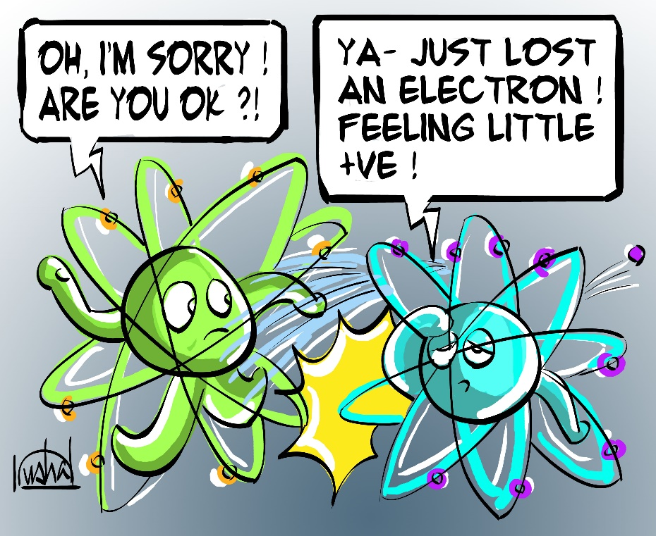
Elektron a první naivní modely atomu
Skutečnosti, že:
elektron byl na přelomu 19. a 20. století jediná známá elementární částice,
elektrony nesou jen velmi malou část hmotnosti atomu →např. nejjednodušší atom, (tj. atom vodíku s jedním e-) je o tři řády těžší než elektron,
hmota je běžně elektricky neutrální,
vedou k myšlence, že musí existovat kladně nabitá složka, jež dodává atomu téměř veškerou jeho hmotu

Slide 10
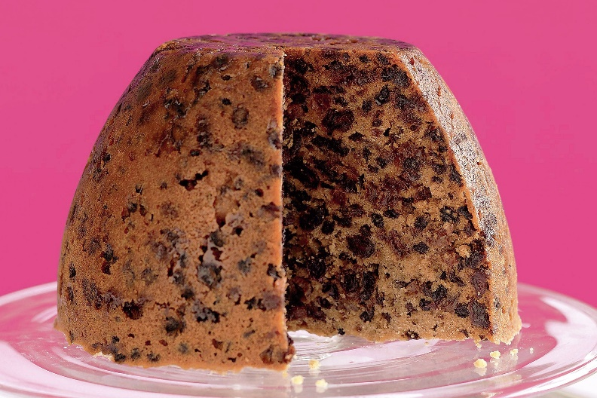
THOMSONŮV PUDINKOVÝ MODEL
Thomsonovy představy o struktuře (1897)
  hlavní část hmotnosti atomu představuje látka s kladným elektrickým nábojem; hmotnost a kladný elektrický náboj jsou spojitě rozloženy v celém objemu atomu
  velmi lehké elektrony jsou rozprostřeny uvnitř kladně nabité látky v rovnovážných polohách
  celkový elektrický náboj je nulový,
nedostatky
  počet elektronů není přesně určen
  nevysvětluje původ kladného náboje
  nevysvětluje soudržnost kladného náboje i přes Coulombovy elektrické síly
  frekvence elektromagnetického záření vypočtené dle modelu nesouhlasí s experimenty
velikost náboje elektronu byla přitom přirozeně nazvána elementárním nábojem.

Slide 11
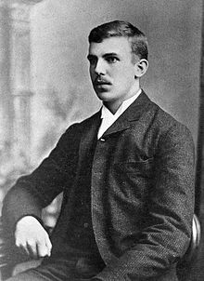
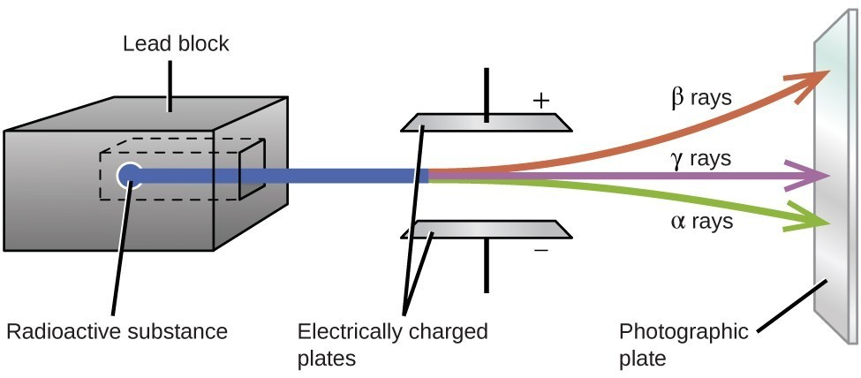
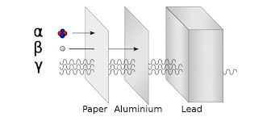
Další mezníky: objev p⁺ a n⁰
Ernst Rutherford, novozélandský fyzik, 1871 – 1937
1897/98 rozlišil podle pronikavosti dva druhy radioaktivního záření,
snadněji absorbovatelné záření alfa
a pronikavější záření beta.
Zjistil odklon záření alfa a beta v magnetickém a elektrickém poli.
vakuum

Slide 12
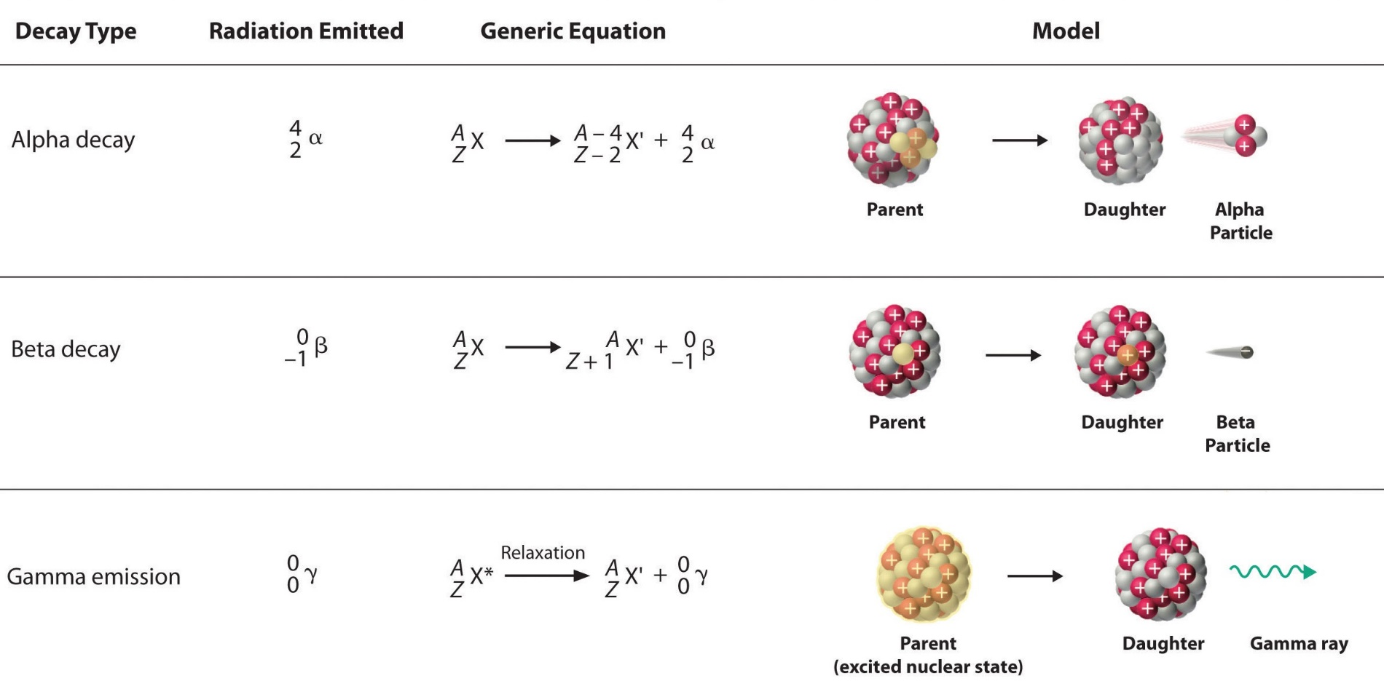
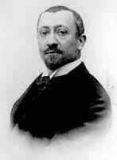
Rutherford – tři druhy radioaktivního záření
V roce 1903 si uvědomil, že typ radiace objevený (ale nepojmenovaný) francouzským chemikem Paulem Villardem při pokusech s radiem v roce 1900, nemůže být alfa či beta zářením, protože je mnohem pronikavější → pojmenoval tento nový druh záření jako paprsky gama.
Paulem Villardem,
studoval paprsky X

Slide 13
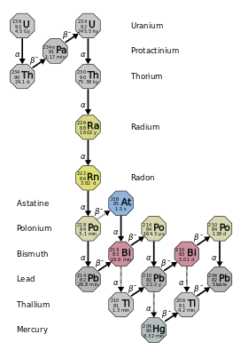
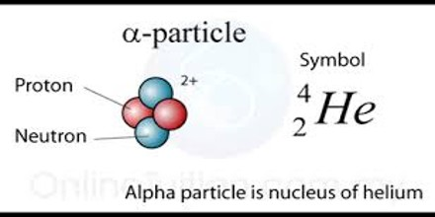
V roce 1900 Rutherford zjistil, že nejaktivnější prvek není samotné rádium, ale radioaktivní plyn vznikající v důsledku rozpadu rádia. Spolu s Fredericem Soddym přezkoumali vlastnosti tohoto plynu a zjistili, že se podobá vzácným plynům.
Tak byla poprvé objevena samovolná přeměna jednoho chemického prvku v jiný, a byl objeven nestálý prvek radon.
Když v roce 1904 William Ramsay a Frederic Soddy zpozorovali nápadný výskyt helia kolem radioaktivních sloučeninách rádia, domnívali se, že helium se tvoří z rádia.
Spolu s Thomasem Roydsem provedli pokusy (1909), kterými určili, že hélium v okolí α-zářičů vzniká z alfa částic, jež představují jádra hélia, tedy ⁴₂He²⁺
Dále určil, že elektrický náboj alfa částice je 2+.

Slide 14
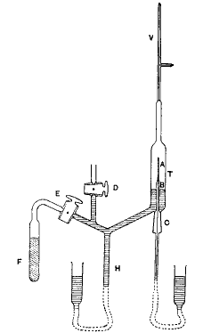
Záření alfa = jádra hélia
Skleněnou trubičku (A) z tenkých stěn naplnili radonem, jako zdrojem částic alfa. Tloušťka stěn byla asi 0,01 mm, takže většina částic alfa jimi prošla.
Naopak atomy radonu s menší kinetickou energií stěnami difundovat nemohly.
Trubička A byla obklopena ještě širší trubicí (T), ke které přitavili výbojovou trubici s elektrodami (V).
Částice alfa hromadící se v širší trubici (případně ve rtuti) (T) se neutralizovaly na atomy helia, které difundovaly do evakuovaného prostoru stlačením se přemístily do kapilární výbojové trubice (V).
Po šesti dnech při elektrickém výboji zjistili spektrální čáry helia. Tím bylo dokázáno, že částice alfa jsou ionty, tj. jádra helia.
D – ventil pro napojení pumpy pro evakuaci trubice V
F – dřevěné uhlí pro dokončení evakuace trubice V (chlazené vzduchem)
H – zásobník rtuti – rtuť se přiváděla do trubice T až po spodek trubice A
Spektrální čáry He
ve výboji
He
α (bez Rn)
Rn (α)

Slide 15
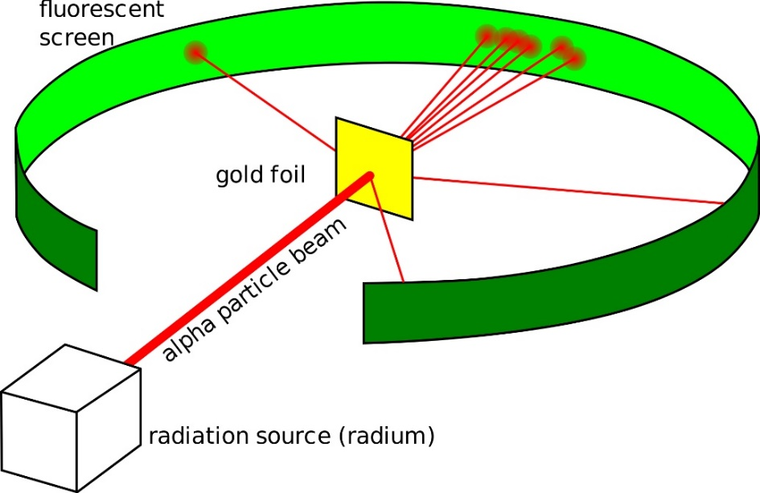
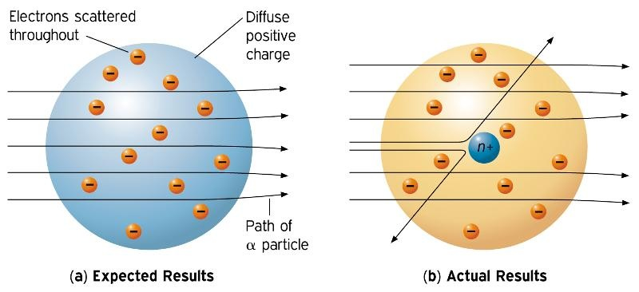
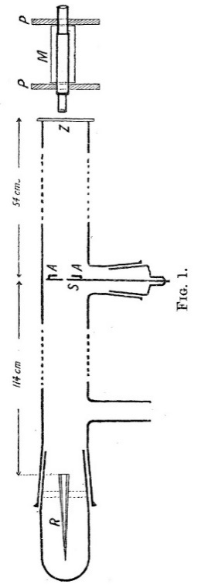
Rutherfordův (Geigerův-Marsdenův) experiment, 1909, objev atomového jádra
Alfa částice vystřelované proti tenké Au fólii: 8000 částic prošlo : 1 se odrazila
Odraz možný pouze při interakcí s něčím mnohem masívnějším, co zabírá pouze malou část objemu atomu
Thomson
7.7 MeV
Rutherford
25000 km/s
The schematics for the original two meter long tube that Geiger constructed and used to first detect the scattering of alpha particles by the atomic nucleus. At the point labeled R is the radon particle emission source, and Z the detector screen. (Source: Wikimedia Commons)

Slide 16
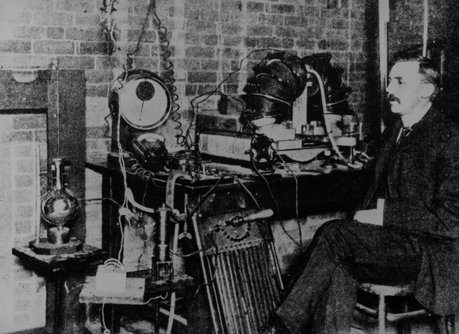
Rutherford v jeho laboratoři

Slide 17
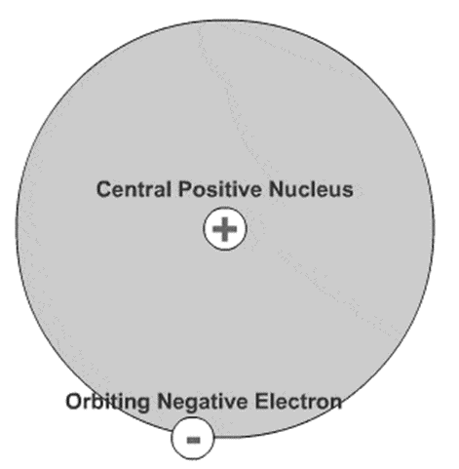
Ernest Rutherford – „první“ planetární model atomu
1911 Atom se skládá ze dvou částí:
  a) Velice malé jádro (100 000x menší než atom), kde je uložena kladně nabitá hmota atomu
  b) obal, tvořený elektrony
Ale nový problém:
po separaci + a – náboje v rámci atomu musí jádro nutně elektrostaticky přitahovat záporné elektrony
e- již nemohou být statické „hrozinky v pudinku“,
musí se pohybovat

Slide 18
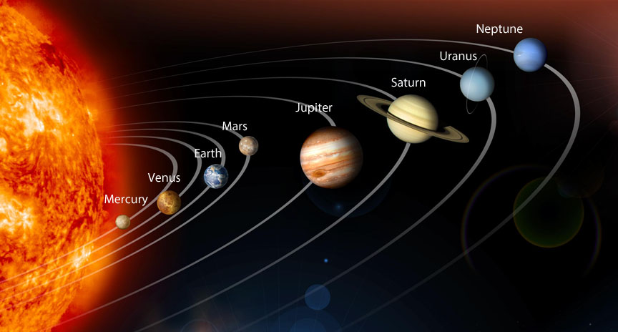
Ernest Rutherford – První planetární model atomu
Elektrony se pohybují na stabilních drahách (orbitách), kde jsou v rovnováze elektrostatické a odstředivé síly → pro tuto podobnost bývá často označován jako planetární model

Slide 19
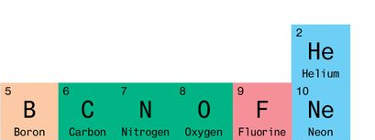
A zase ten Rutherford - PROTON
Až do roku 1918 se hovořilo pouze o elektronu a kladně nabitém jádru.
Pak ale E Rutherford objevil p+,
Vstřeloval alfa částice do plynného dusíku a ty se ve scintilačním detektoru jevily jako jádra vodíku.
Myslel si, že jádra vodíku, o nichž věděl, že mají atomové číslo 1 , jsou hledané elementární částice. Pojmenoval je tedy PROTON, z řeckého protos, první.
  ¹⁴₇N + ⁴₂He → ¹⁷₈O + ¹₁p
Následné analogické experimenty provedené s bórem, fluórem, neonem, draslíkem a dalšími prvky daly podobné výsledky: v důsledku nárazu α-částice se zasažené jádro ostřelovaného atomu přeměnilo v jádro jeho pravostranného souseda v periodické tabulce za současné emise vodíkového iontu +H (i.e., protonu).

Slide 20
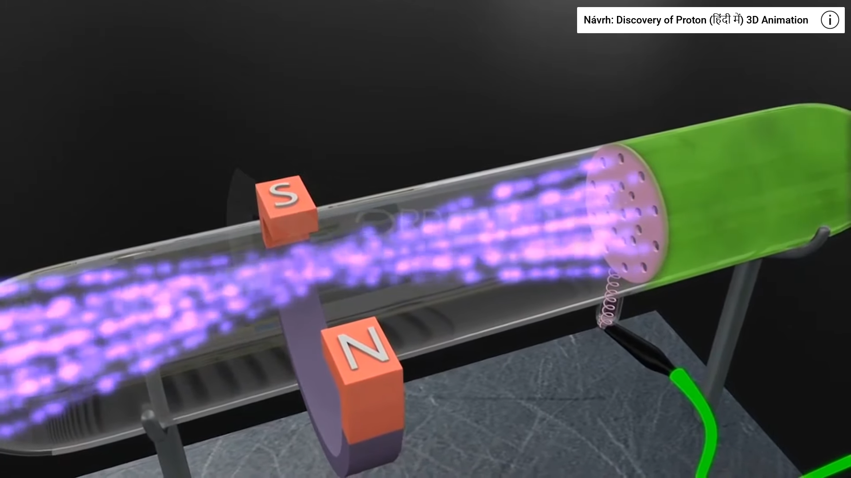
Discovery of the Proton
In 1886 Eugene Goldstein (1850–1930) discovered evidence for the existence of this positively charged particle. Using a cathode ray tube with holes in the cathode, he noticed that there were rays traveling in the opposite direction from the cathode rays. He called these canal rays and showed that they were composed of positively charged particles.

Slide 21
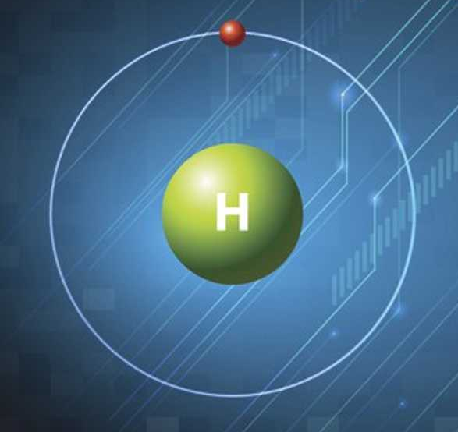
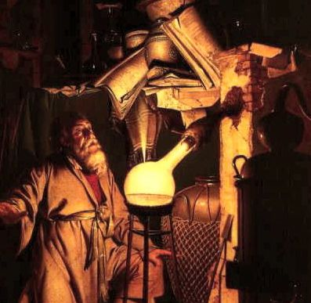
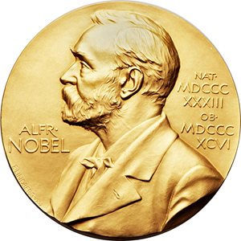
Další mezníky: Rutherford
UPŘESNĚNÝ RUTHERFORDŮV MODEL ATOMU: jádro vodíku obsahuje jedinou kladně nabitou částici – proton – která je přítomna i v jádrech jiných atomů
p+
1919 ostřelování dusíku částicemi α → zároveň první transmutace (převedl dusík na kyslík)
  ¹⁴₇N + ⁴₂He → ¹⁷₈O + ¹₁p
Pokračoval ve výzkumu záření alfa, spolu s Hansem Geigerem objevili metodu detekce alfa záření pomocí záblesků na stínítku ze sulfidu zinečnatého a ionizační komoru, která umožňuje počítat alfa částice.
1908 Nobelova cena za chemii, za výzkum rozpadu prvků a chemii radioaktivních látek
Zavedl pojem poločas rozpadu
navrhl metodiku radioaktivního datování.

Slide 22
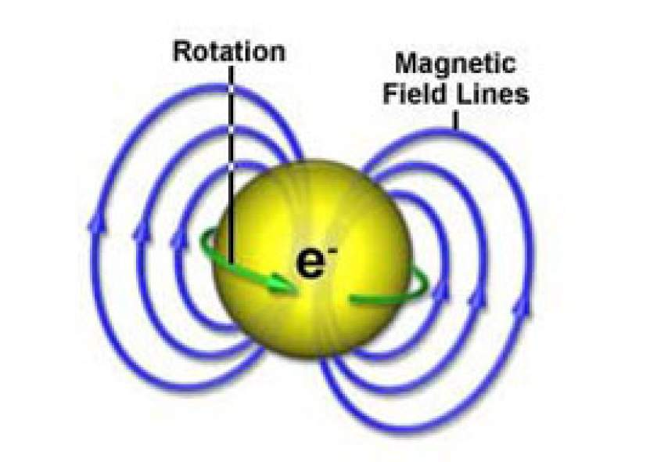
Planetární model atomu –
další problémy
e- má náboj
Kdyby se nehýbal, přitáhne ho jádro (viz dříve) → obíhá
Když se náboj pohybuje (oběh + rotace), generuje magnetické pole
Magnetické pole se ovšem také pohybuje (mění), takže generuje elektrické pole, to zase magnetické pole atd. → vyzařování el-mag. vln
Vyzařováním el-mag. vln ztrácí e- kinetickou energii a měl by tedy postupně spirálně padat do jádra
z modelu navíc vyplývá spojité spektrum, zatímco experimentálně získaná spektra atomů jsou čárová

Slide 23
Planetární model atomu – Problémy
Spočítáno, jak rychle by k tomu elektrickému kolapsu atomu došlo – kdyby to bylo např. 20 mld let, nemusel by to být ještě problém –
jenže vyšlo 10⁻¹⁰–10⁻⁸ s, což evidentně odporuje skutečnosti (atomy tu stále jsou)

Slide 24
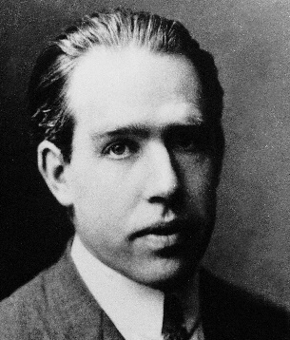
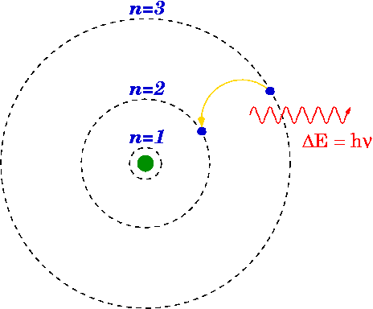
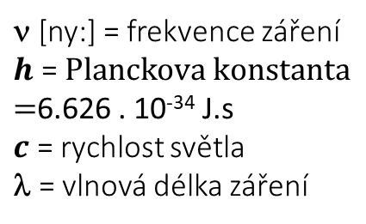
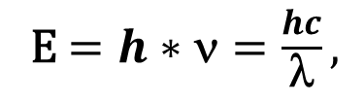
Bohrův „kvantový“ planetární model atomu
Niels Bohr dánský fyzik, rok 1913. (1922 NC za fyziku)
PROBLÉM: Rutherfordův planetární model atomu není stabilní podle klasických zákonů fyziky (Maxwellova elektrodynamika).
CO S TÍM:
MAX PLANCK: Již v roce 1900 objevil, že záření absorbované nebo vydávané atomy nemůže mít libovolnou energii, ale je vždy pohlcováno nebo vydáváno v určitých kvantech, tato energie je úměrná frekvenci a tzv. Planckově konstantě
N. Bohr vylepšil Rutherfordův model tím, že do něj začlenil Planckovu teorii o kvantování energie. Prohlásil, že elektromagnetické zákony uvnitř atomů neplatí, tj. že známé fyzikální zákony nejsou aplikovatelné v oblasti mikrosvěta → první kvantový model atomu
E $=h∗\text{n}=\frac{hc}{\text{l}},$
$\text{n}$ [ny:] = frekvence záření
$h$ = $Planckova konstanta$
$=$6.626 . 10⁻³⁴ J.s
$c$ = rychlost světla
$\text{l}$ = vlnová délka záření

Slide 25
Bohrův „kvantový“ planetární model atomu
Na základě experimentů a s tehdy vznikající kvantovou mechanikou doplnil planetární model o 3 zásadní (Bohrovy) postuláty (které jsou v rozporu s klasickou mechanikou tak i s elektrodynamikou):
elektrony obíhají atomové jádro jen na pevně daných dovolených kvantových drahách s přesně určenými diskrétními hodnotami poloměru.
Možné jsou pouze takové dráhy, kde moment hybnosti obíhajícího elektronu odpovídá celistvým násobkům h/2π (moment hybnosti elektronu je kvantován v násobcích redukované Planckovy konstanty)

Slide 26
Dráhy (elektronové orbitaly), na nichž je splněn první postulát, jsou stacionární. Elektron při pohybu na těchto drahách nevyzařuje elektromagnetické vlny a jeho energie je stálá.
Energie může být vyzářena nebo přijata pouze při přechodu na jinou kvantovou dráhu. Přejde-li e- na dráhu na níž bude mít nižší energii, je atomem vyzářena přebývající energie v podobě fotonu.
m_{e} = hmotnost elektronu
R = poloměr kruhové dráhy e-
v = rychlost e-
n = kvantové číslo
h = Planckova konst.

Slide 27
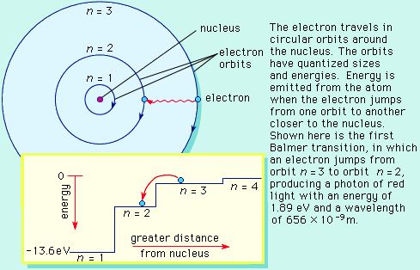
Hlavní kvantové číslo (n)
Bohr označil energetické hladiny (tj. orbity, slupky) písmenem n.
n – hlavní kvantové číslo – zásadním způsobem určuje energii elektronu v atomu
Může nabývat hodnot n = 1, 2, 3, 4, etc…

Slide 28
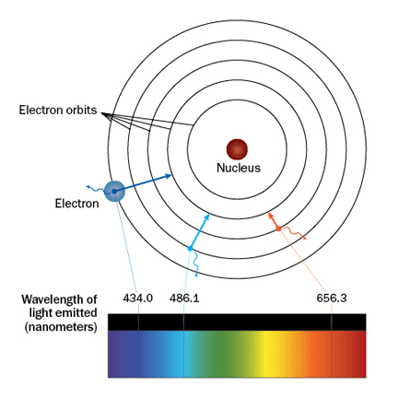

Bohrův model atomu
Bohrovy postuláty úspěšně popisují nejdůležitější kvantové vlastnosti stavby atomu, mj. diskrétní (nespojitá) čárová spektra záření vysílaného atomy
Model je tedy víceméně v souladu s tím, co pozorujeme v přírodě, ale není v pořádku – chybí vysvětlení – to až za 25 let.
Další problémy:
  je to ale model plošný
  a nevysvětluje štěpení spektrálních čar
(viz. přednáška 1 – spektra RTG záření)
Při vyšším rozlišení je ale pozorováno „štěpení“ spektrálních čar → jemná struktura spektra (skupiny blízkých čar, tzv. multiplety

Slide 29
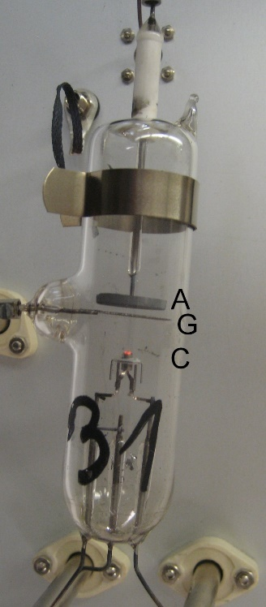
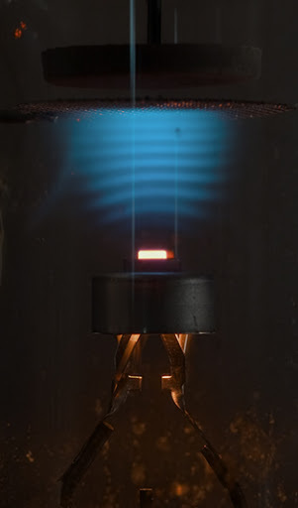
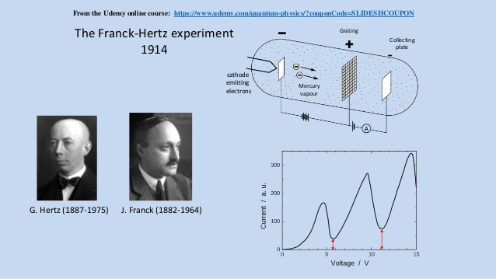
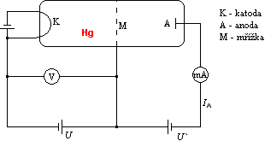
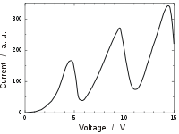
Potvrzení kvantového charakteru e- hladin
elektrony jsou urychloványmezi K a M
brzdné napětí U´ mezi M a A brání elektronům s E_{e}<eU´ doletět na A
Ex. v 1/3
+ 2/3
+ dráhy + před mřížkou
pozorovány velké poklesy anodového proudu I_{A} pro U=n*4.89 V
E_{e}<4.89 eV => srážky elektronů s atomy Hg jsou pružné, elektron doletí k A
E_{e}=4.89 eV => tato E odpovídá exctiační energii elektronového obalu atomů Hg, e- z katody tudíž předá energii atomu Hg (neelastické srážky) a excituje ho
Excitace Hg před mřížkou
Ex. v 1/2 dráhy + před mřížkou
Díky ztrátě energie už není schopen překonat brzdné napětí a je zachycen mřížkou; nedoletí tak na anodu → pokles anodového proudu I_{A}
Hg atom následně vyzáří přijatou energii ve formě fotonu
V dokonalém souladu v absorpčním spektru rtuťových par spektroskopicky potvrzena čára o λ=253,6 nm, (což odpovídá E_{e}=4,89 eV).

Slide 30
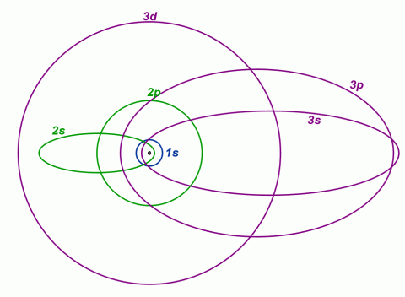
Sommerfeldův model atomu
= zobecnění Bohrova modelu
Sommerfeld zobecnil původní jednoduchou Bohrovu kvantovací podmínku pro moment hybnosti elektronu pro případ jeho pohybu po libovolné uzavřené dráze
Namísto jediné trajektorie e- (kružnice) pro každou energii zavedl Sommerfeld soustavu elips navzájem se lišících hodnotou vedlejšího kvantového čísla (l)
Hlavním kvantovým číslem je určena velká poloosa a = n²r₁ a vedlejším kvantovým číslem malá poloosa a´ = n (l + 1)r₁.
Pokud n = l + 1, přechází elipsa v kružnici – vedlejší kvantové číslo proto může nabývat maximální hodnoty n - 1. Nejmenší možná hodnota je 0.
Sommerfeld předpokládal, že energie bude záviset na obou kvantových číslech, což by mohlo objasnit pozorované multiplety.

Slide 31


Pro n existuje n kvantových drah, lišících se l, a tedy i tvarem dráhy e-.
Dráhy se stejným vedlejším kvantovým číslem se pak označují písmeny podle schématu
l: 0, 1, 2, 3, …
písmeno: s, p, d, f, …
každý e- je celkem charakterizován 4 kvantovými čísly
počet e- se řídí Pauliho vylučovacím principem

Slide 32


Zavedení vedlejšího kvantového čísla ale nepostačuje k vysvětlení jemné struktury spektrálních čar:
Sommerfeld nicméně přihlédl k měnící se rychlosti na eliptické dráze – v bodě nejbližším jádru je největší a v bodě nejbližším jádru je nejmenší.
Protože se elektron po své dráze pohybuje velkou rychlostí blížící se rychlosti světla, tak Sommerfeld ve svém modelu změnil hmotnost elektronu v souladu s teorií relativity. Elektron má tedy největší hmotnost nejblíž u jádra a nejmenší hmotnost nejdál od jádra.
Vlivem změn hmotnosti elektronu se dráha v nejbližším bodě víc zakřivuje a to vede k přemisťování celé dráhy, která nabývá tvar růžice.
Proto se poněkud liší energie elektronu na drahách se stejným hlavním kvantovým číslem a s odlišným vedlejším kvantovým číslem. Rozdíl energií elektronu na jednotlivých drahách vede k rozštěpení spektrálních čar.

Slide 33
Uvedený model dokázal objasnit jemnou strukturu spekter pouze částečně, nedokázal např. objasnit dublety (dvojice blízkých čar), které souvisí s existencí spinu elektronu.
Ukázalo se, že představa pohybu elektronu s určitou hybností po určité dráze je neudržitelná.
Energetické spektrum získané na základě Sommerfeldova modelu zahrnuje z relativistických korekcí pouze relativistickou hmotnostní korekci.

Slide 34


Louis Victor Pierre Raymond vévod de Broglie
– revoluční hypotéza
vysvětlil, proč se elektrony pohybují právě na kvantových drahách
Roku 1923 prohlásil, nejenže se světelné vlny mohou chovat jako částice, ale také obráceně, částice se mohou chovat jako vlny
→ zavedení pojmu hmotné vlny (vlna místo obíhajícího elektronu)
Vztah mezi vlnovou délkou hmotné vlny λ, příslušející tělesu o hmotnosti m, pohybujícímu se rychlostí v:
λ $=\frac{h}{p}=\frac{h}{mv},$
h = 6.626 . 10⁻³⁴ J.s
p = hybnost částice, $h=Planckova konstanta$
Přítomnost Planckovy konstanty říká, že hmotné vlny jsou kvantové povahy

Slide 35


Stojatá hmotná vlna
Vlna má omezený prostor → je vázána na určité frekvence kmitání
nemůže tedy kmitat libovolně, ale pouze tak, jak je určeno rozměrem a tvarem daného prostoru.
Vlna příslušného e- v určitém atomu je poutána elektrickou silou k jádru a dle de Broglieho je tak omezena na nejbližší okolí kladně nabitého jádra.
n = celé kladné číslo (zde obecně, nejde o kvantové číslo n

Slide 36



Luis de Broglie
Aby mohla podle Brogliho hmotná vlna elektronu stabilně „obíhat“ kolem jádra po dráze o poloměru r,
musí se na dráhu (obvod) 2πr vejít celý počet vlnových délek elektronu, tj. buď jedna celá vlna $\text{l}$, nebo 2$\text{l}$, 3$\text{l}$ atd.
Pokud by počet vlnových délek nebyl celý, došlo by k interferenci a dráha nebude stabilní.
Tato nestabilita se „zformuje“ do kvanta el-mag. záření → atom vyzáří foton, který odnese příslušné množství energie
… e- zároveň přejde na nejbližší stabilní dráhu s celočíselným počtem vlnových délek $\text{l}$ elektronu. Podmínka stability dráhy má tvar:
2 π r_{n} $=n\text{l}e, n=1, 2, 3,…$
n = hlavní kvantové číslo, určuje nejen pořadí „dovolené“ kvantové dráhy, ale také energii elektronu na této dráze (viz dříve)

Slide 37

Na dráhu (obvod) 2πr se musí vejít celý počet vlnových délek elektronu, tj. buď jedna celá vlna $\text{l}$, nebo 2$\text{l}$, 3$\text{l}$ atd.
Pokud je vlna kratší nebo delší, dojde k rušivé interferenci a vyzáření „nestability“ ve formě fotonu

Slide 38


Luis de Broglie – hmotná vlna
Normální vlna: nemá začátek a konec
Interakcí různých vln o různé vlnové délce může nicméně vzniknout „wave packet“, viz níže:
So a photon, or a free moving electron, can be thought of as a wave packet, having both wave-like properties and also the single position and size we associate with a particle. There are some slight problems, such as the wave packet doesn't really stop at a finite distance from its peak, it also goes on for every and every. Does this mean an electron exists at all places in its trajectory?

Slide 39

Luis de Broglie – „relativistický planetární“ model atomu
Obíhá-li e- na nejnižší kvantové dráze → je v základním stavu (nevzbuzeném)
Přechod na vyšší energetickou dráhu je možný pouze po dodání E:
  absorbce fotonu,
  působením el-mag sil při průletu nabité částice
  či při nárazu dalšího atomu
Je-li dodána vyšší energie než je energie vazbová |En|, uvolní se elektron z pole jádra → ionizace

Slide 40


Problémy člověka s mikrosvětem
Evoluce člověka – zaměření na makrosvět
Náš mozek nemá receptory pro mikrosvět
Nedokážeme mikrosvět vnímat, a tudíž si ho ani představit → umíme ho pouze (matematicky) popsat
Kvantové teorii nerozumí vůbec nikdo (Faymann)
?

Slide 41
Záhadné vlastnosti mikrosvěta
https://www.youtube.com/watch?v=p-MNSLsjjdo
Diskrétní oddělené hladiny - Energie a ostatní veličiny mohou a nemusí být kvantovány
Našimi smysly ani přístroji nejsme schopni rozdíly mezi energetickými hladinami detekovat → zdá se nám to kontinuální - projeví se ale např. ve spektru atomu (díky přeskokům e- mezi hladinami).
Již bylo zmíněno - Kvantování objevil M. Planck při studiu vlastností záření absolutně černého tělesa.
Planck studoval vyzařování černého tělesa na jeho teplotě a zjistil, že těleso vyzařuje jen elmag. záření určitých vlnových délek.
Pro energii tohoto záření odvodil vztah:
E = hν,
kde ν je frekvence záření a h je Planckova konstanta (h = 6,626.10⁻³⁴ J.s*)
* J.s = kg . m² .s⁻¹

Slide 42

I. Duální povaha elektronu
– částicově vlnový dualismus (též →fotoelektrický jev)
Není to ani částice ani vlna, náš mozek tomu dává interpretaci – jednou vnímáme jako částici jindy jako vlnění

Slide 43

Částicově-vlnový dualismus – příklad 1
Dle: Prof. Petr Kulhánek - MatFyz

Slide 44


Částicově-vlnový dualismus – příklad 2
Obdobně demonstrující dav – vidíme-li z dálky, pozorujeme jakési vlnění
Pokud se ale objeví nějaký plamenný řečník, všichni se kolem něho shluknou a vytvoří se jakási částice
Dav opět není ani vlnění ani částice
Dle: Prof. Petr Kulhánek - MatFyz

Slide 45
Částicově-vlnový dualismus – experimenty
Experiment potvrzující vlnový charakter e-:
Interference proudu elektronů na krystalech, štěrbinový experiment
https://www.youtube.com/watch?v=JlsPC2BW_UI.
Zajímavý článek + „vědecký“ komiks: https://nielsbohr.webnode.cz/zahada-sterbinoveho-experimentu/
Experiment potvrzující korpuskulární charakter e-:
Tok elektromagnetických vln při dopadu na tuhou podložku předává této podložce měřitelnou hybnost (pohyb nebo fotoelektrický jev).
https://www.youtube.com/watch?v=MFPKwu5vugg

Slide 46

Dvouštěrbinový experiment

Slide 47


Fotoefekt
h.f=E_{v}+1/2.mv²
  E_{v} = vazebná E elektronu
  h je Planckova konstanta (6.62 x 10⁻³⁴ J.s),
  f je frekvence,
Dopadající záření uvolňuje z kovu elektrony.
Pro každý kov existuje určitá minimální frekvence f₀ dopadajícího světla, od které počínaje dochází k fotoelektrickému jevu (záření s frekvencí f menší než f₀ není schopno uvolnit elektrony z kovu).
Kinetická energie vystupujících elektronů nezávisí na intenzitě dopadajícího světla.
Kinetická energie elektronů uvolněných z materiálu se zvětšuje s rostoucí frekvencí dopadajícího záření.

Slide 48


II. SUPERPOZICE STAVU:
V mikrosvětě můžete sedět zde na přednášce a zároveň popíjet svůj drink v oblíbené hospůdce
Makro-objekty nemohou být zároveň na více místech najednou
Právě teď ;-)

Slide 49


II. SUPERPOZICE STAVU:
Elektron prochází oběma otvory naráz
Zároveň se jeví jako částice a vlna → interference sama se sebou (charakteristický dopadový obrazec)
Platí superpozice stavu

Slide 50

Záhadné vlastnosti mikrosvěta
III. Heisenbergův princip neurčitosti
kanonicky sdružené veličiny [poloha a hybnost atd.] můžeme současně určit pouze s určitou minimální nepřesností.
Více např. zde: https://nielsbohr.webnode.cz/zahada-sterbinoveho-experimentu/
Velký otvor, kterým pouštím světlo – prošlo hodně částic, znám dobře rychlost částice, ale nevím, kudy přesně prošla (poloha)
A naopak, použiji-li velmi malý otvor, budu přesně vědět, kudy částice prošla (pozici), ale nebudu moci změřit její rychlost
Malá štěrbina totiž vlnu ohne – zpřesnění jednoho měření znepřesní měření jiné -> Heisenbergovy rovnice neurčitosti
Nemožnost měření pozice a rychlosti zároveň (např. rčení W. Pauliho „Člověk může vidět svět s p-okem [okem hybnosti] a může jej vidět s q-okem [okem polohy], avšak pokud bude chtít otevřít obě oči současně, potom bude zmatený.

Slide 51



Způsob interakce (měření) má zásadní vliv na výsledek

Slide 52

Záhadné vlastnosti mikrosvěta
VI. Nedeterminismus kvantové teorie (mikrosvěta) – Experimenty v kv. teorii nejsou opakovatelné → statistika, nelze předpovědět, jak experiment dopadne
V. Princip nerozlišitelnosti – dvě stejné částice nelze rozlišit (označit)
VI. Kvantová provázanost – určením stavu jedné částice je ovlivněn stav druhé částice

Slide 53


Záhadné vlastnosti mikrosvěta
TUNELOVÝ EFEKT
častice mohou prostupovat zakazanymi oblastmi (přes překážku, na kterou nemají energii) – tunelový jev
Emise alfa částic
you may imagine the wall as the "wall of potential", in that any particle must have an energy, greater than a certain amount, for going through it and appearing on the other side. But even when the particle has a lower energy than that, it can go through the wall, just as a wave can appear on the other side (since its oscillation can go through the wall). Since particles as well as light have particle-wave duality, matter (with an appropriate energy) can go through the wall according to quantum mechanics. This can explain the spontaneous disintegration of radioactive substances (such as radium); even though the strong interaction within the nucleus forms a high wall of potential, alpha-disintegration can occur because of the tunnel effect.

Slide 54

MĚŘENÍ SE STÁVÁ SOUČÁSTÍ VÝSLEDKU
Asi nejpodivnější: Sami se stáváme součástí experimentu
Měříme-li stůl, měření mu neublíží. Musí na něj ale dopadat fotony, abychom ho mohli změřit – alespoň jeden foton se od stolu musí odrazit, aby bylo možné zjistit jeho polohu
V mikrosvětě ale foton měřenému systému ublíží
Akt měření objekt velmi silně naruší, většinou úplně zlikviduje.
Změřím-li polohu elektronu na základě fotonu, co se od něj odrazil, změnil jsem stav elektronu. Pokud pak změřím jeho rychlost, dostanu něco zcela jiného, než pokud bych rychlost měřil jako první a pak až jeho pozici!!!
MĚŘENÍ JE SOUČÁSTÍ KVANTOVÉ TEORIE

Slide 55



MĚŘENÍ SE STÁVÁ SOUČÁSTÍ VÝSLEDKU
Sekera – štípu dříví, odštěpky jsou pokaždé menší než byl původní celek – ve všech smyslech – menší bude hmotnost třísek, jejich objem, počet atomů v nich atd.
V mikrosvětě ale k rozbití nějaké částice můžeme použít pouze jinou urychlenou elementární částici, tzn. musíme do systému dodat hmotnost a energii → zlomky, které z toho vylétnou budou mít tak větší hmotnost než měl původní celek

Slide 56



versus

Slide 57


Objev neutronu
V roce 1930 bombardovali Walter Bothe a H. Becker berylium ⁹₄Be částicemi α → pozorovali emisi energetického záření, které se nezahýbalo v magnetickém poli.
Zprvu se domnívali, že se jedné o záření γ.
Později manželé Iréne a Fréderick Joliot Curieovi zjistili, že toto záření vyráží protony z parafínu.
Chadwick pochopil, že probíhají reakce (níže).
Hmotnost neutronu určil ze znalosti hmotností
¹¹₅B a ¹⁴₇N.

Slide 58



Objev neutronu
1932 James Chadwick (1935 Nebelova cena za fyziku) – pracoval s Rutherfordem, objev neutronu
Později vyšlo najevo, že němečtí vědci objevili neutron ve stejnou dobu. Ale objevitel Hans Falkenhagen se obával zveřejnění svých výzkumů.
James Chadwick
Když se Chadwick dozvěděl o Falkenhagenovu objevu, nabídl mu, že se o Nobelovu cenu podělí. Falkenhagen ale skromně odmítl.
Hans Falkenhagen

